Slide 1

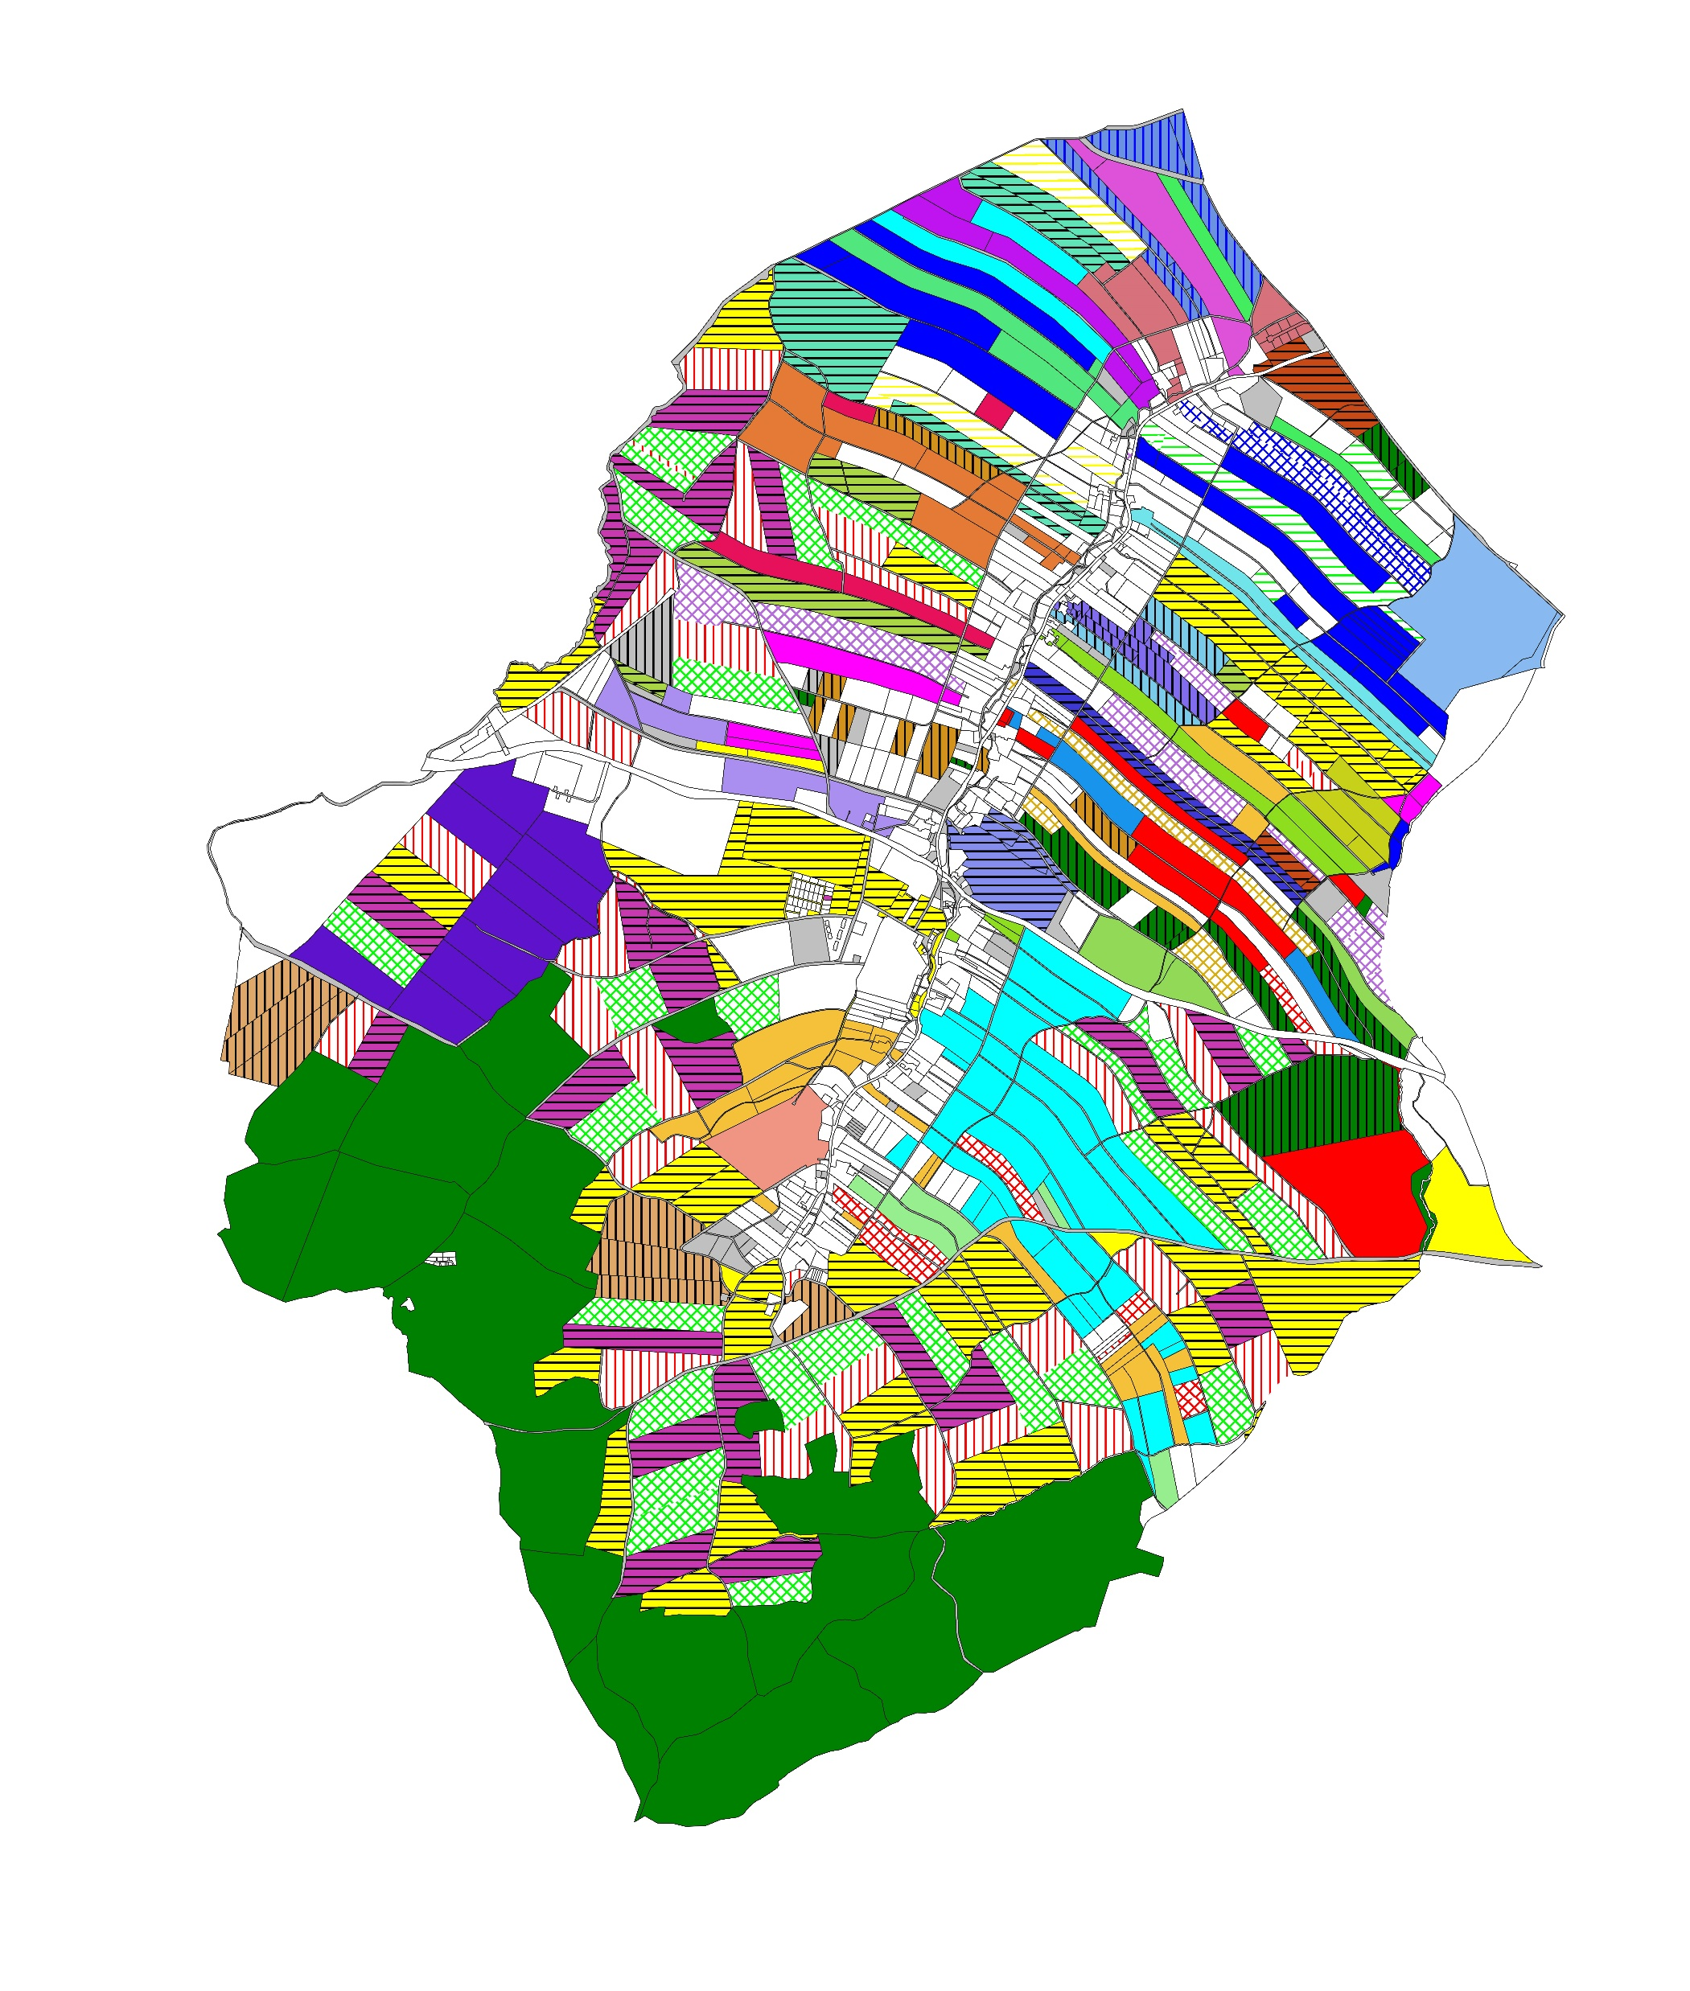
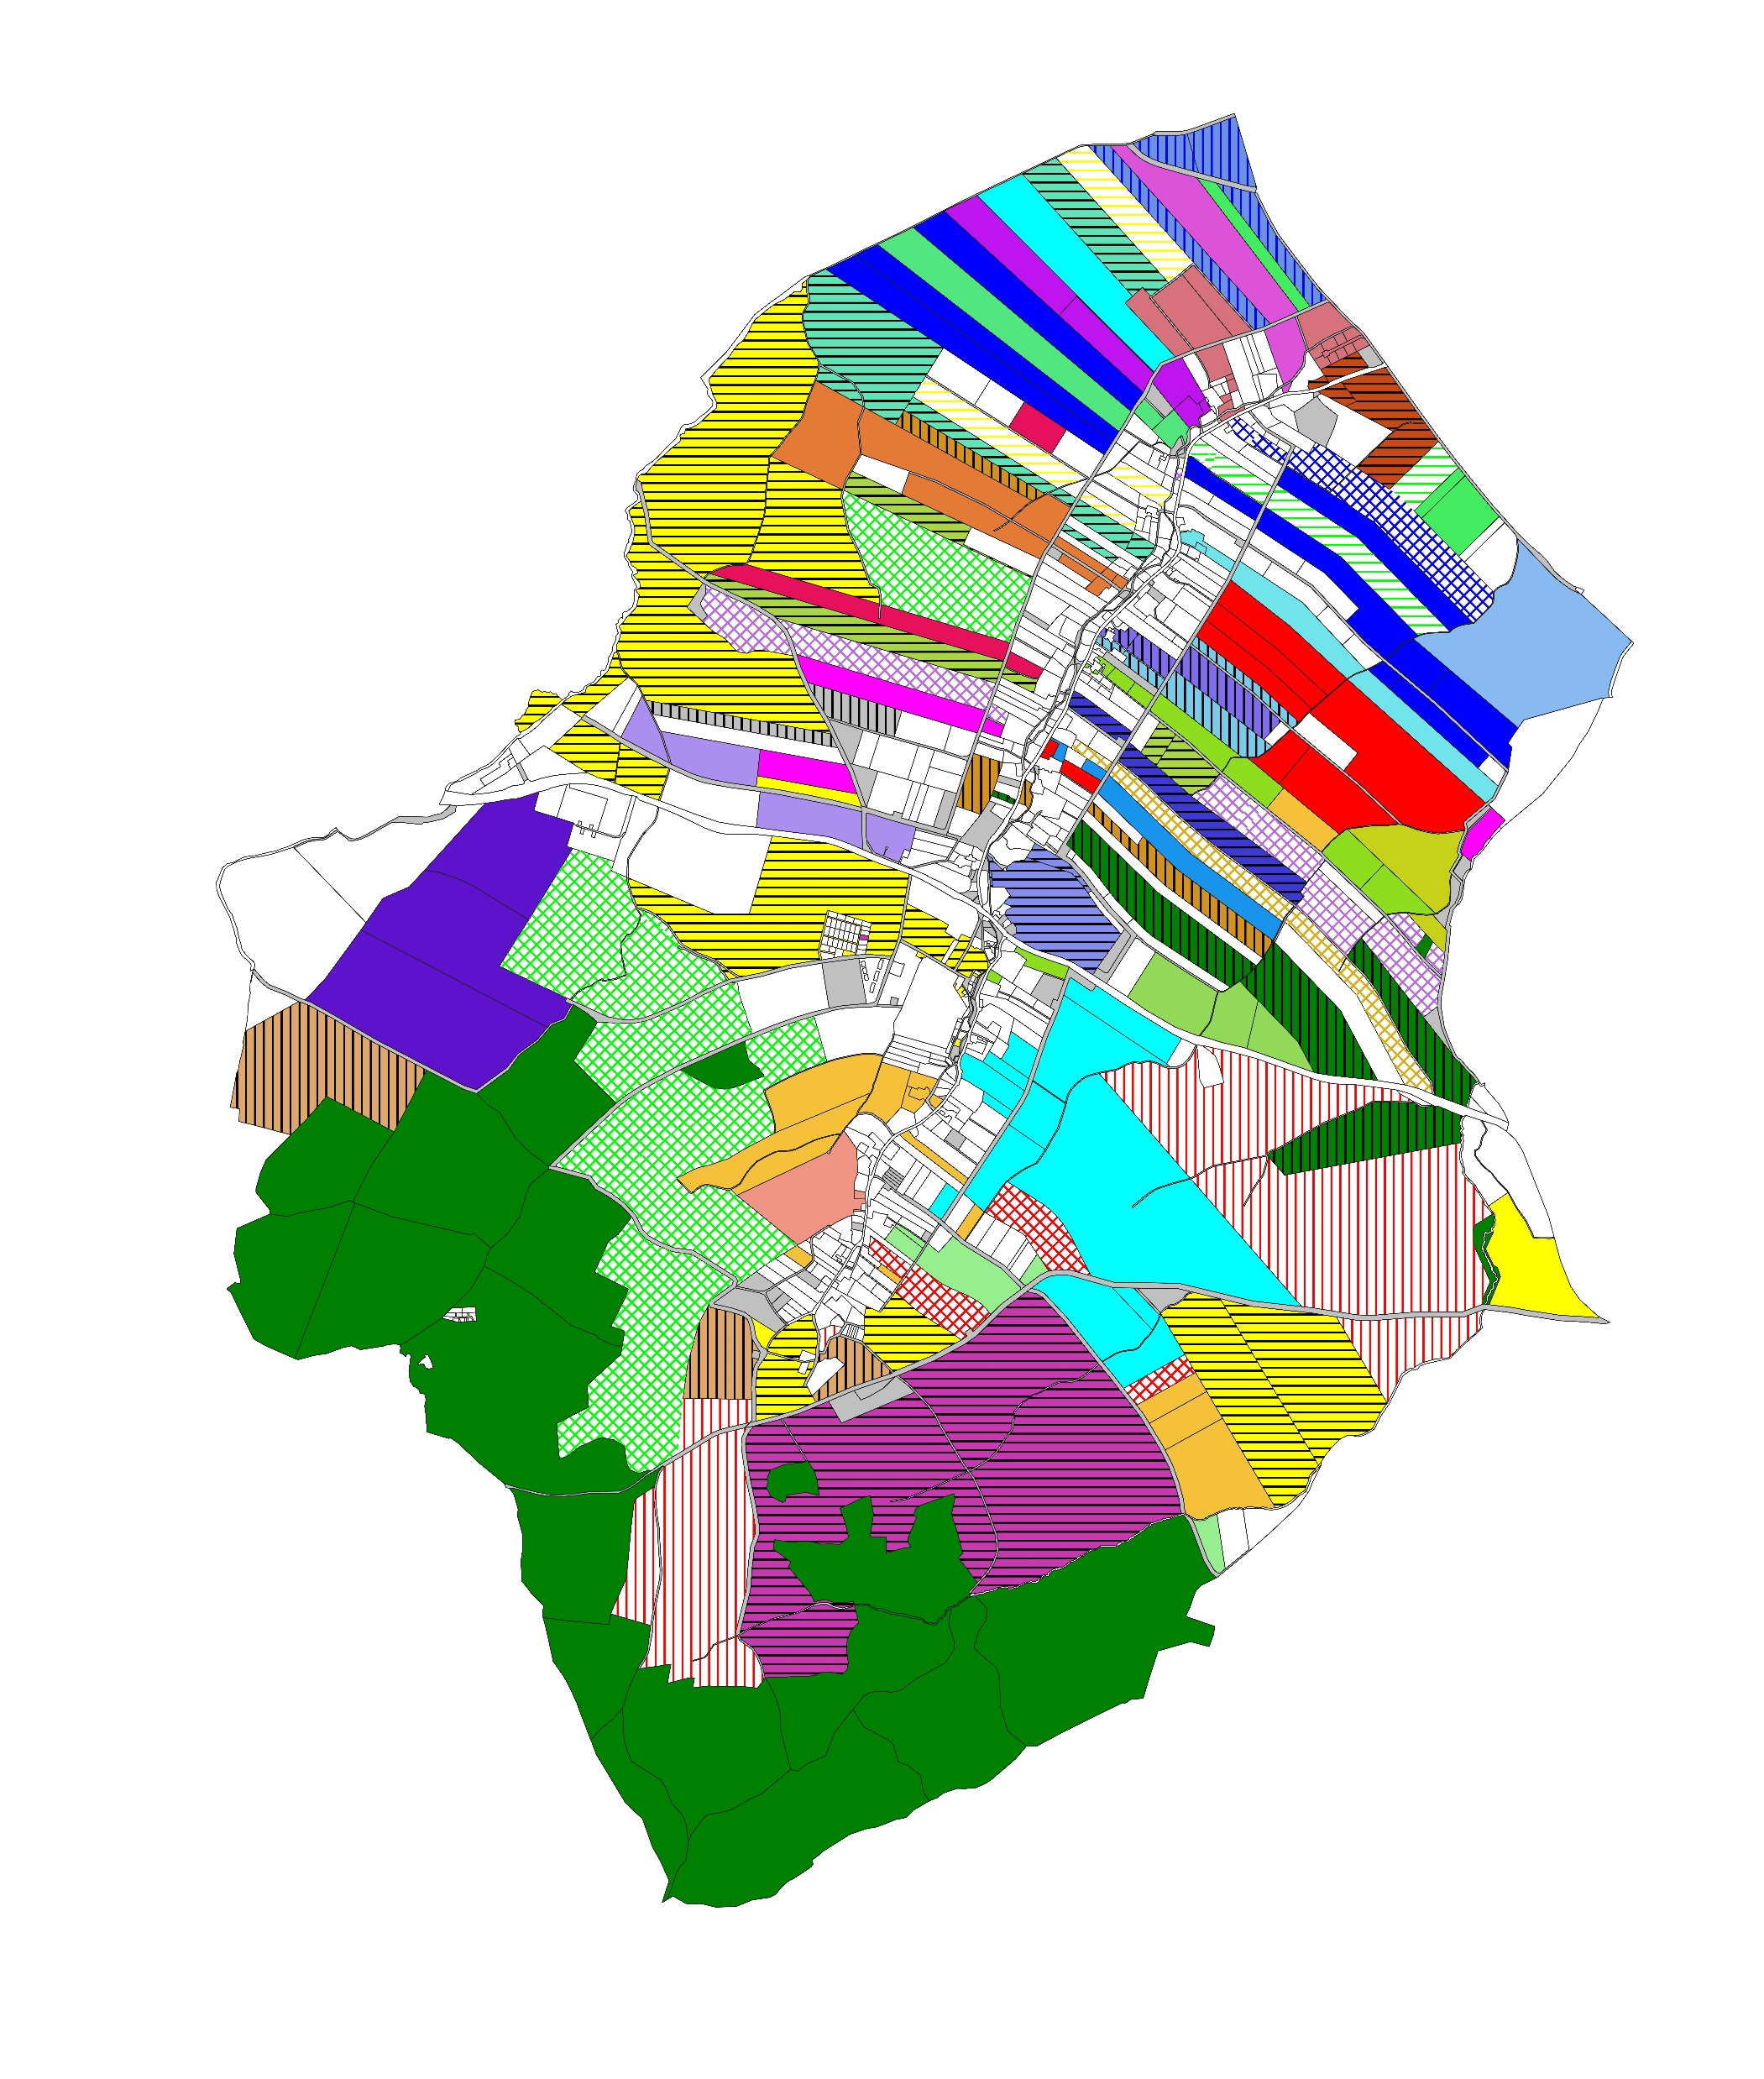
Dolnośląskie Biuro Geodezji i Terenów Rolnych we Wrocławiu
Mapa obszaru scalenia
Rozłóg gruntów przed i po scaleniu
Zmniejszenie liczby działek
ewidencyjnych
z 1549 do 1066
- 483 działki
tj. o 31 %

Slide 2

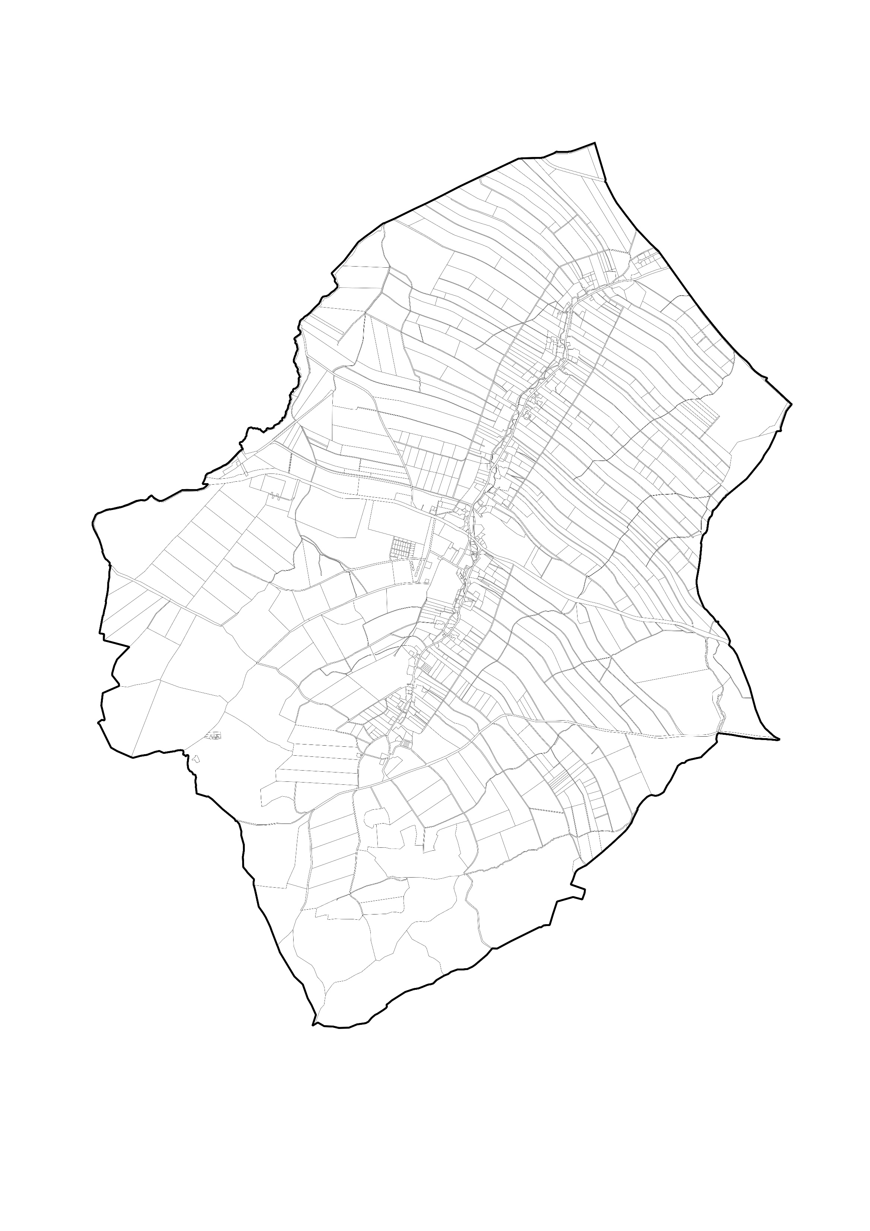
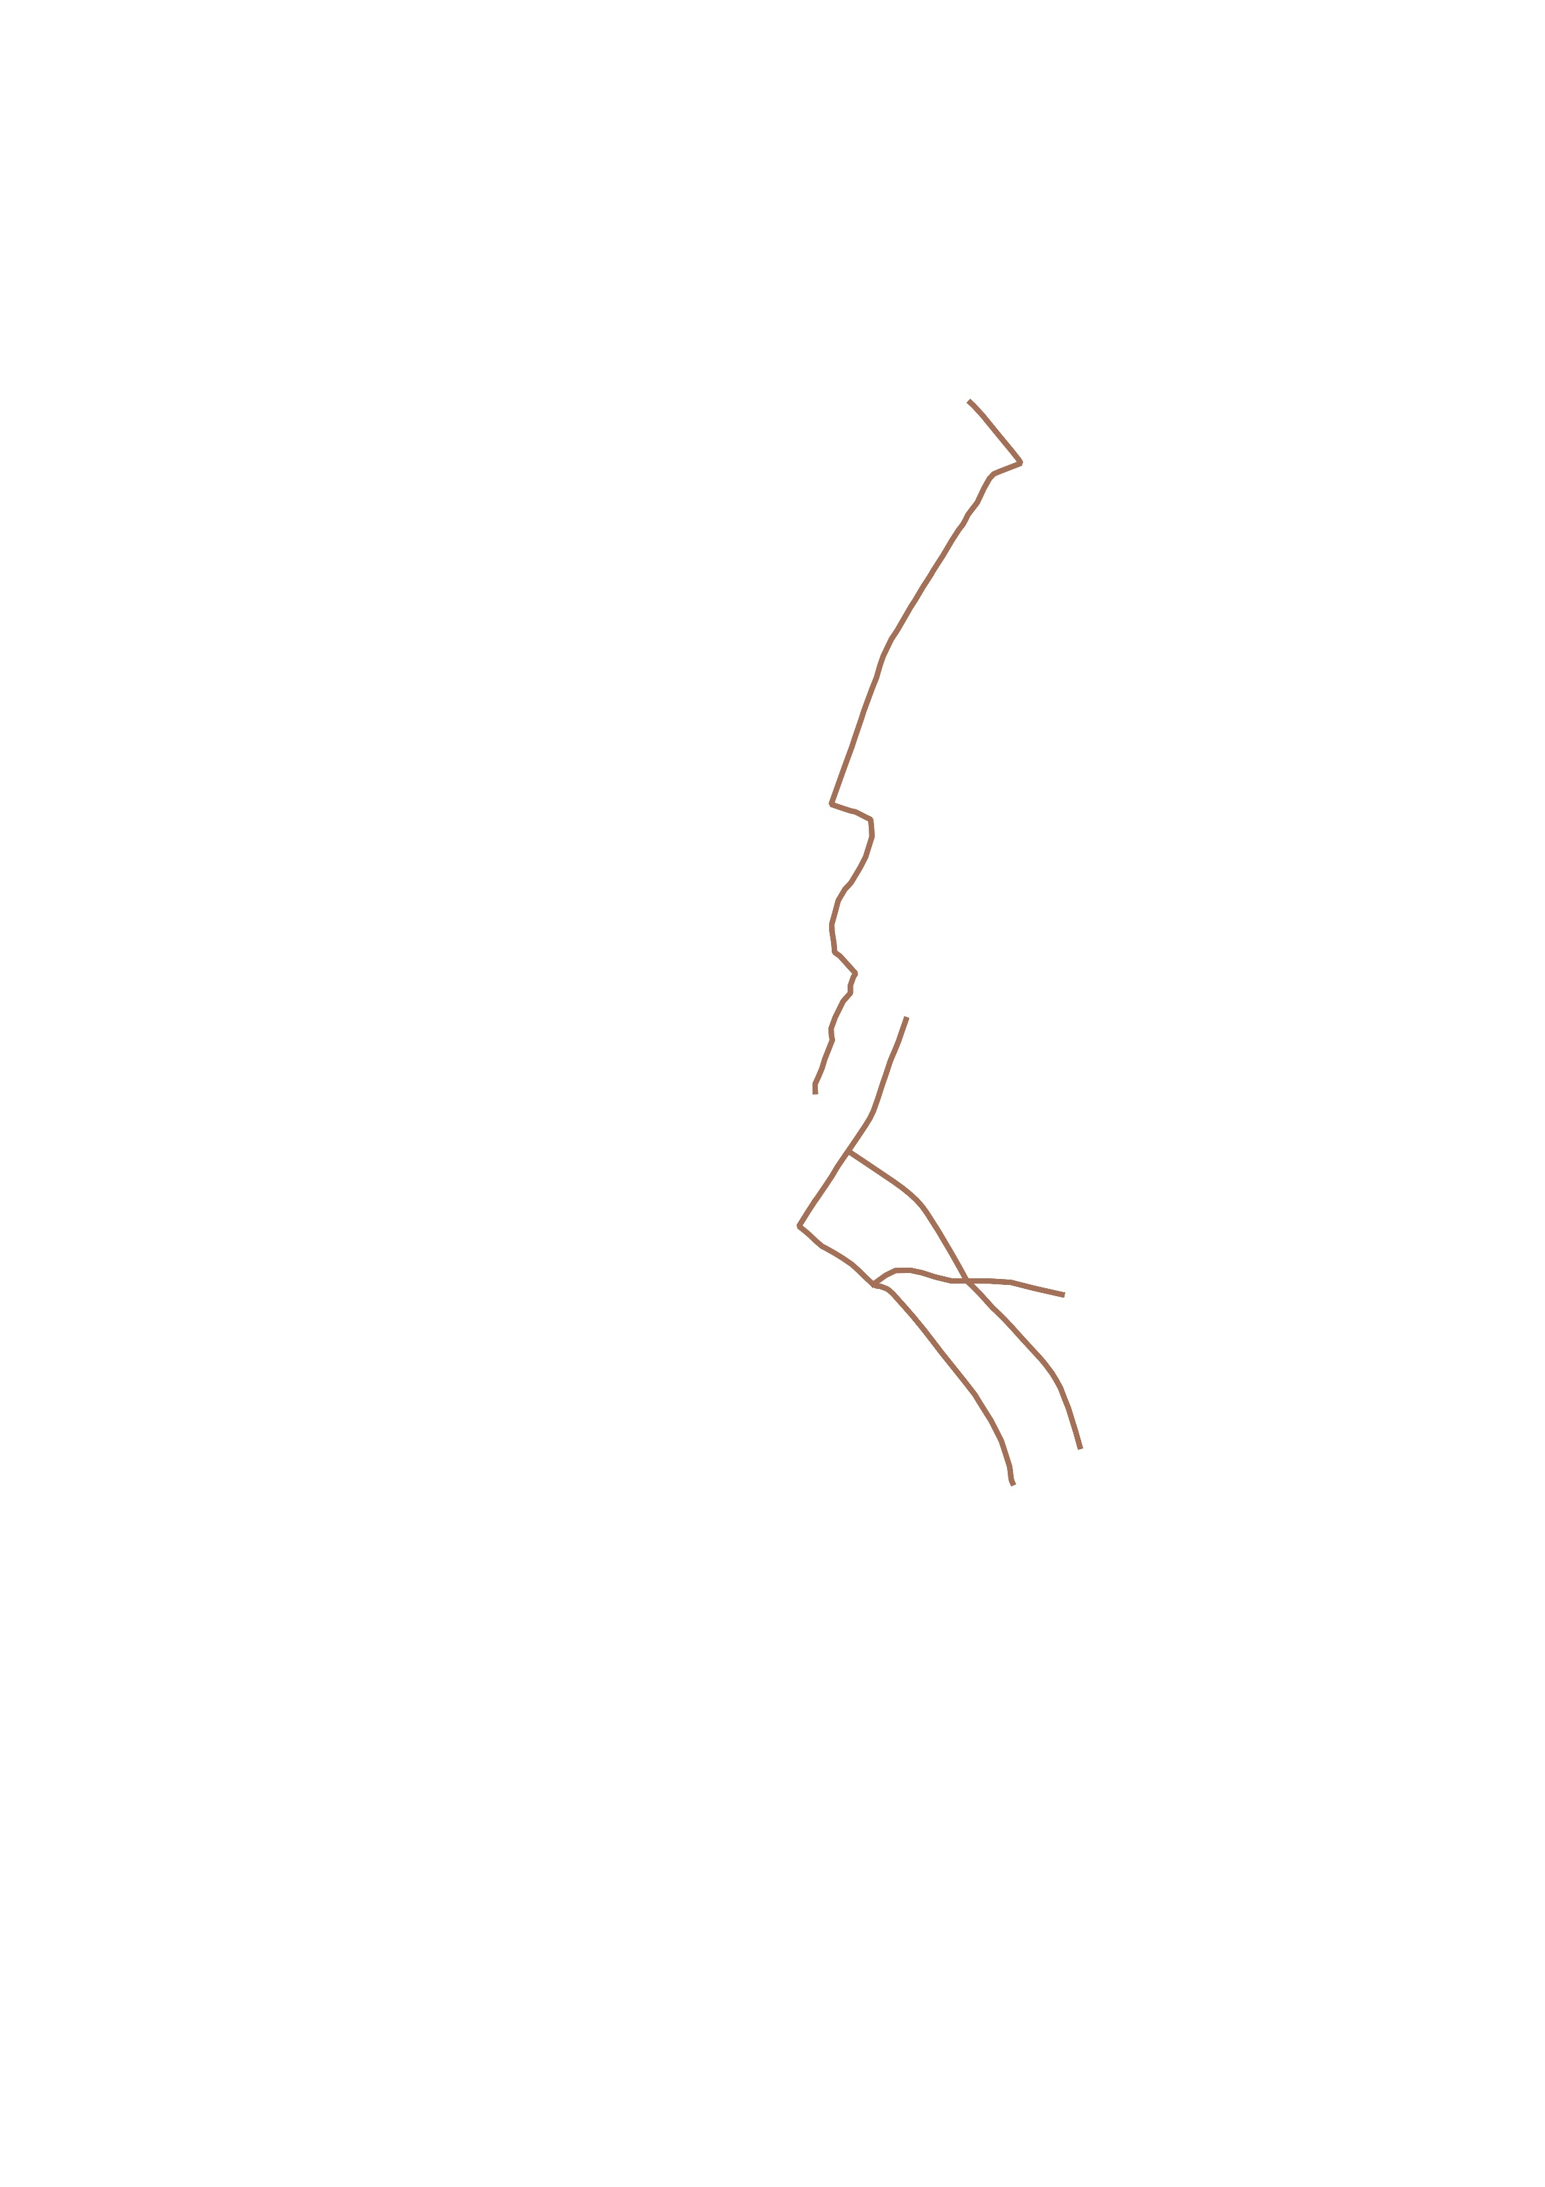

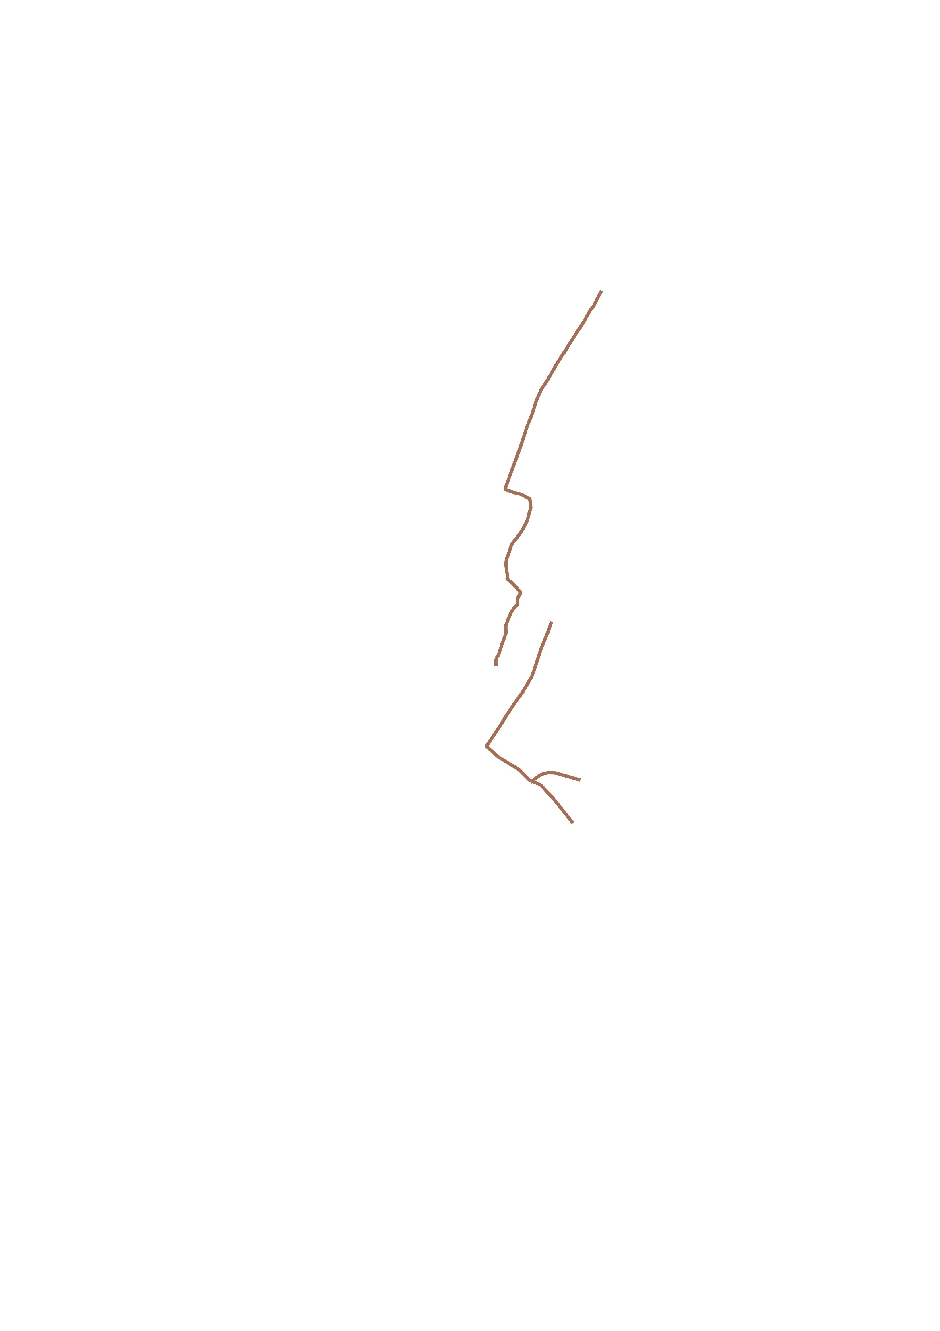
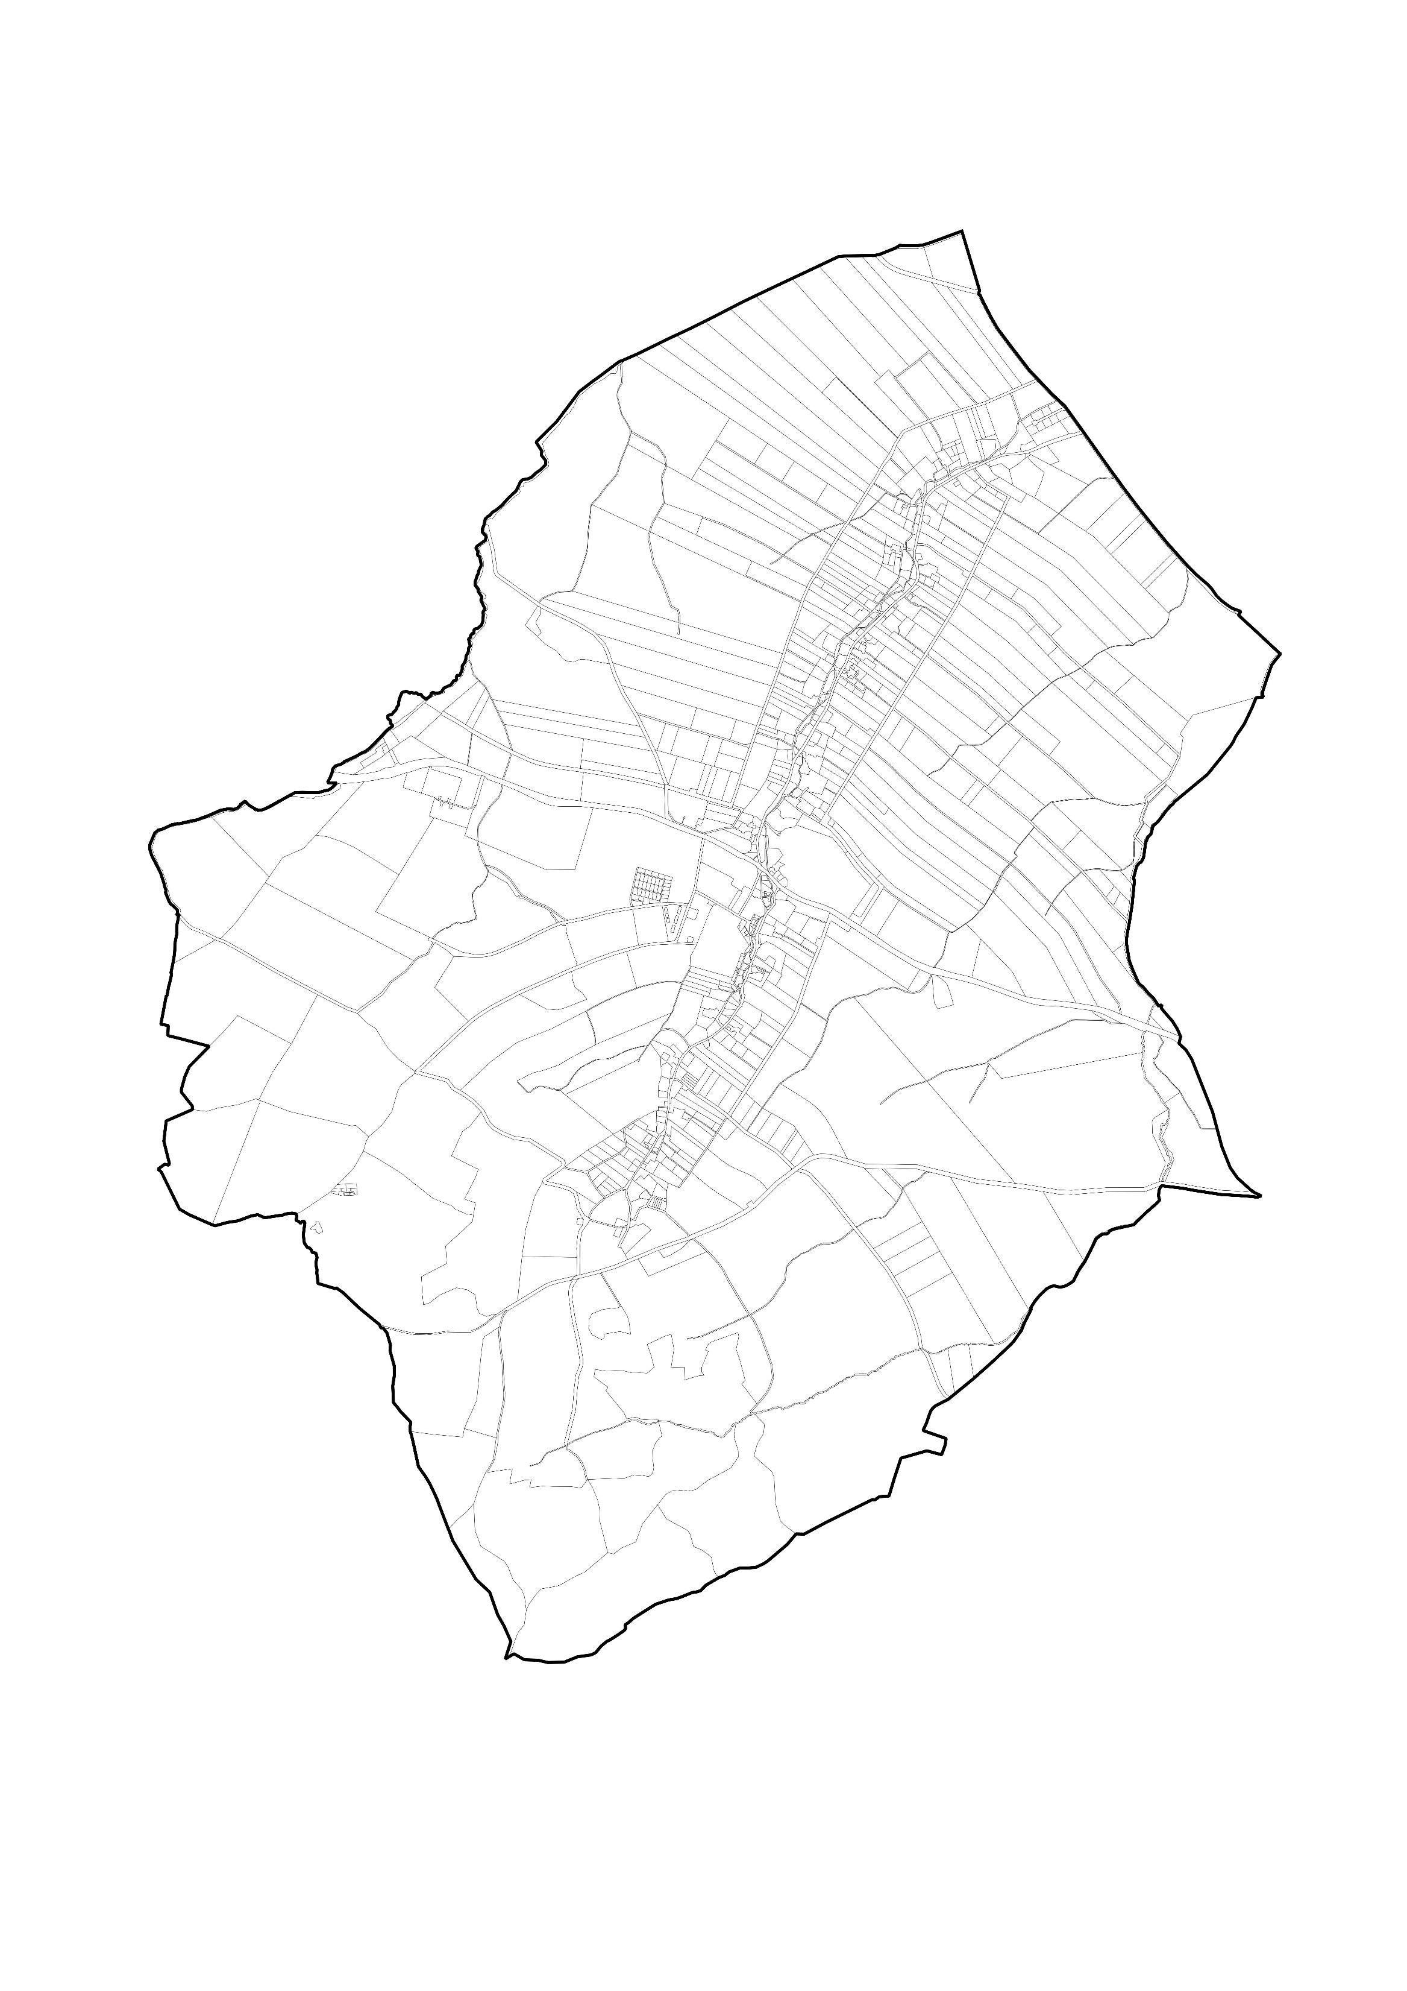
Dolnośląskie Biuro Geodezji i Terenów Rolnych we Wrocławiu
Poprawa rozłogu w gospodarstwie nr 1
o powierzchni 73,28 ha
Stan przed scaleniem | Stan po scaleniu | Stan po scaleniu | Różnica
Liczba działek w gospodarstwie
40 | 14 |  | - 26
Średnia powierzchnia działki
1,83 ha | 5,23 ha |  | + 3,40 ha
Długość dojazdu
39,2 km | 8,7 km |  | - 30,5 km
6
działek gospodarczych
siedlisko

Slide 3

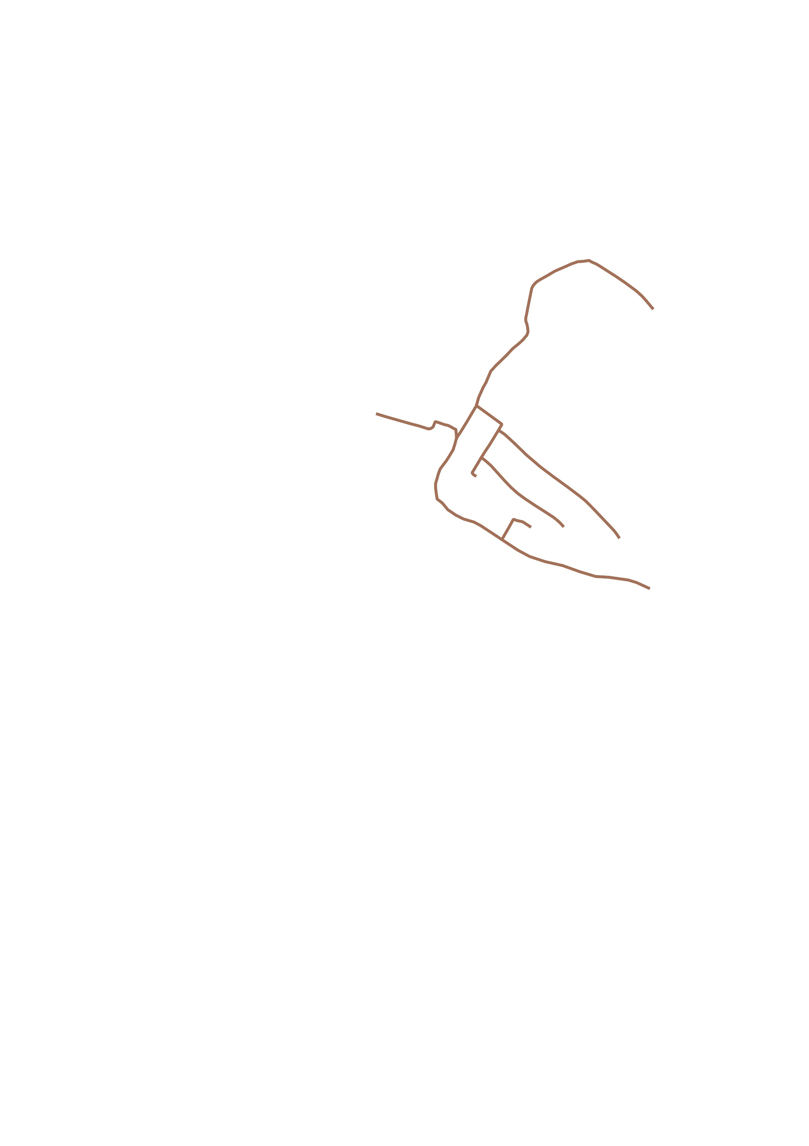


Dolnośląskie Biuro Geodezji i Terenów Rolnych we Wrocławiu
Poprawa rozłogu w gospodarstwie nr 2
o powierzchni 32,43 ha
Stan przed scaleniem | Stan po scaleniu | Stan po scaleniu | Różnica
Liczba działek w gospodarstwie
12 | 6 |  | - 6
Średnia powierzchnia działki
2,65 ha | 5,41 ha |  | + 2,76 ha
Długość dojazdu
17,5 km | 6,2 km |  | - 11,3 km
5
działek gospodarczych
siedlisko

Slide 4




Dolnośląskie Biuro Geodezji i Terenów Rolnych we Wrocławiu
Poprawa rozłogu w gospodarstwie nr 5
o powierzchni 31,35 ha
Stan przed scaleniem | Stan po scaleniu | Stan po scaleniu | Różnica
Liczba działek w gospodarstwie
12 | 10 |  | - 2
Średnia powierzchnia działki
2,59 ha | 3,14 ha |  | + 0,55 ha
Długość dojazdu
8,0 km | 6,7 km |  | - 1,3 km
5
działek gospodarczych
siedlisko

